Slide 1
Учет обучающихся проходящих обучение вне ОООД
Невзорова Ирина Павловна
Заведующий сектором формирования и методического сопровождения баз данных

Slide 2
Программный комплекс «Параграф: Семейное образование»
Создан для учета детей, получающих образование вне организации в форме семейного образования или самообразования
Данная система является частью DataID

Slide 3
Состав программного комплекса «Параграф: Семейное образование»
Синхронизация
ИС Параграф уровня ОУ – прием в класс экстернат
DataID
Система «Семейное образование»
Наличие записи о приеме
Идентификатор в системе Контингент

Slide 4
Пользователи комплекса «Параграф: Семейное образование»
Специалисты ОУ, отвечающие за ввод данных об обучающихся, проходящих обучение вне ОООД
Специалист РОО, отвечающий за учет обучающихся, проходящих обучение вне ОООД

Slide 5
Данные об учащихся попадают в систему двумя способами
ИС Параграф уровня ОУ
Учащиеся классов экстернат
Семейное образование
Наличие записи о приеме в класс экстернат
DataID
Прием на семейное образование на уровне района
Наличие идентификатора
2
1

Slide 6
Ввод информации об учащихся проходящих обучение вне ОООД в ИС Параграф

Slide 7
Операции учета обучающихся проходящих обучение вне ОООД в ИС Параграф
Прием на семейное обучение
Перевод на семейное обучение с очного
Выбытие с семейного обучения
Перевод обучающихся на следующий этап
Завершение семейного обучения

Slide 8
Прием обучающихся на семейное образование в ИС Параграф
Прием только в класс экстернат
Класс экстернат создается только в приложении «Учебные коллективы»
Прием только в толстом клиенте
После приема должна появиться запись в реестре движений

Slide 9
Перевод обучающихся на семейное образование с очной формы обучения
Перевод в класс экстернат
Выполнять перевод только в толстом клиенте
После приема в реестре движений должны появиться записи: о выбытии в разделе Учебные коллективы
о приеме в разделе Класс экстернат

Slide 10
Перевод обучающихся классов экстернат на следующий этап обучения
В переводе года учащиеся классов экстернат не участвуют, ученики остаются после перевода в тех же классах
Для перевода учеников классов экстернат на следующий этап используется отдельная команда
Реестр движений после перевода на следующий этап

Slide 11
Выбытие и завершение семейного образования
Реестр движений после выбытия с семейного образования

Slide 12
Ввод в ИС Параграф информации о прохождении промежуточной и итоговой аттестации
Создаем ОТДЕЛЬНЫЙ учебный план с типом «Индивидуальный (вне ОООД)»
В журнале для учащихся классов экстернат можно учитывать проведенные консультации и выставлять четвертные отметки
Выпускные классы экстернат, а также данные из УП и журнала доступны в приложении «Печать аттестатов»

Slide 13
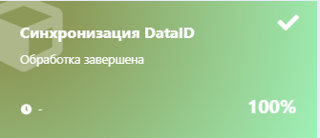
Передача данных об учащихся классов экстернат в систему «Семейное образование» районного уровня
!
Принят или переведен в класс экстернат
Выполнена синхронизация с РК
Имеется выделенный канал и настроена задача «Синхронизация DataID»

Slide 14
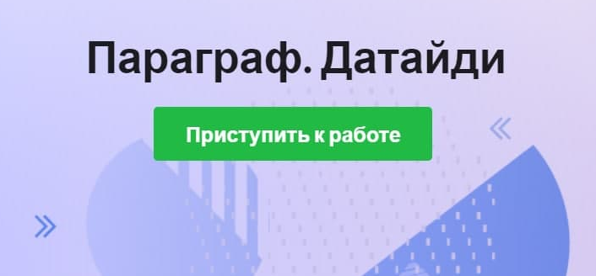
Технология работы с системой «Семейное образование»
Специалистам районного уровня

Slide 15
Доступ к системе «Семейное образование»
Данная система является частью DataID для работы с ней необходимо наличие защищенного канала
Работа с системой осуществляется с помощью любого браузера
Для авторизации пользователя в системе необходимы логин и пароль

Slide 16
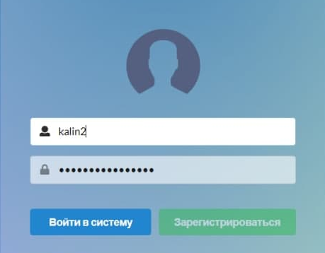
Регистрация в системе
Для начала работы следует ввести в адресной строке браузера: http://10.146.143.33
В окне авторизации ввести логин и пароль

Slide 17
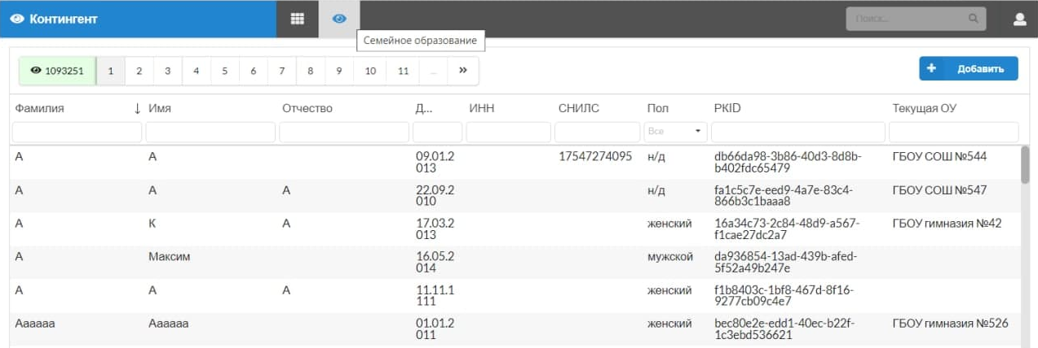
Вид окна после регистрации в системе

Slide 18
Данные доступные районному специалисту
В DataID в режиме просмотра доступны данные всех учащихся и сотрудников зарегистрированных в РК
В системе «Семейное образование» доступны данные учащихся находящихся на семейном образовании своего района

Slide 19
Операции доступные районному специалисту
Прием на семейное обучение
Работа со списком учащихся своего района
Экспорт списка учащихся в Excel

Slide 20
Прием учащихся на семейное образование
DataID
Ввод данных для поиска в РК
Прием на семейное обучение
Семейное образование
Убедиться, что запись появилась

Slide 21
Поиск учащихся в DataID
Поиск по СНИЛСу
Поиск по Фамилии

Slide 22
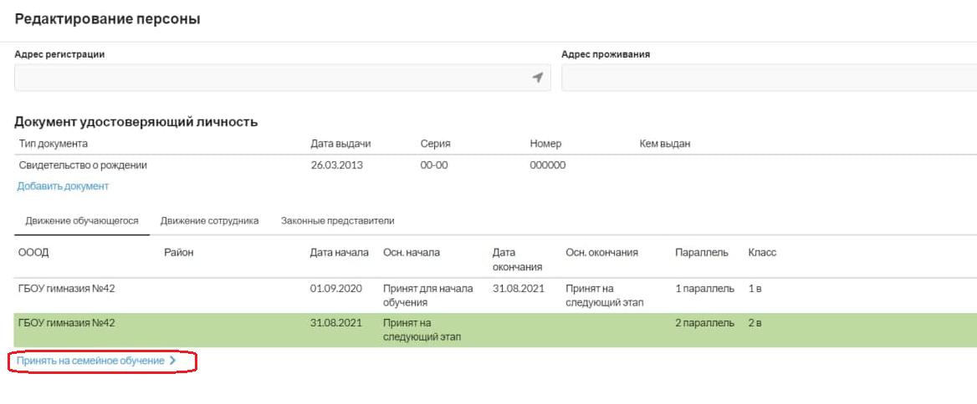
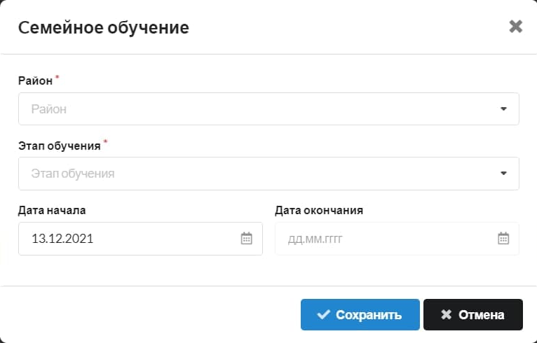
Прием учащихся на семейное образование

Slide 23
Работа со списком учащихся своего района
Поиск записей с использованием фильтра
Просмотр карточки ученика
Экспорт в EXCEL

